Slide 1
Выделение лотов по уходу и поддержке детей, живущих с ВИЧ в РЕСПУБЛИКЕ КАЗАХСТАН
На сегодняшний день в Республике Казахстан (РК) доля детей, живущих с ВИЧ, до 18 лет включительно невысока, и составляет 2,7%. Из 541 ребенка 244 проживают в Южном Казахстане. Число детей в остальных регионах – от 56 в городе Алматы до 1 ребенка в Кызылординской области.
Из них 374 ребенка в возрасте от 10 до 18 лет. Таким образом, 69% детей находятся в возрасте рекомендуемым клиническим протоколом диагностики и лечения ВИЧ у детей от «29» июня 2017 года №24 для раскрытия ВИЧ статуса, что сопровождается специфической работой с родителями по подготовке к раскрытию статуса, самому раскрытию статуса и психологическому сопровождению ребенка по принятию диагноза ВИЧ. Данные дети и их семьи нуждаются в психологической поддержке и социальном сопровождении.
В городе Алматы численность детей 56 человек. ОФ «YMIT JOLY» работает в данном направлении по гранту международной организации AFEW international с июня 2019 года до конца года. за 2 месяца работы проведено более 40 консультаций с родителями и детьми, живущими с ВИЧ. Это показывает спрос и необходимость проведения такой работы.

Slide 2
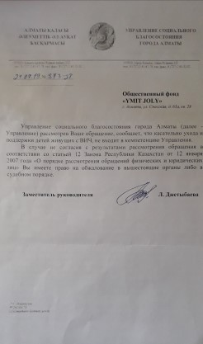
Понимая важность ухода и поддержки детей живущих с ВИЧ на протяжении длительного периода и в обеспечение устойчивого финансирования деятельности нами направлены запросы в государственные органы:
Управление социального благосостояния Акимата г.Алматы на имя Сагинтаева Б.А.
Получен ответ за подписью заместителя руководителя Управление социального благосостояния города Алматы Джетыбаевой Л. о том, что уход и поддержка детей, живущих с ВИЧ не входит в компетенцию Управления социального благосостояния.

Slide 3
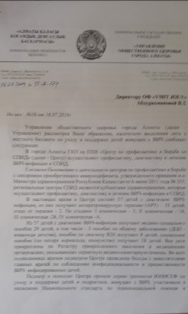
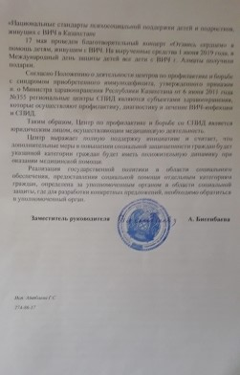
Понимая важность ухода и поддержки детей живущих с ВИЧ на протяжении длительного периода и в обеспечение устойчивого финансирования деятельности нами направлены запросы в государственные органы:
2. Управление общественного здоровья г.Алматы на имя Тосекбаева К.Д.
Получен ответ за подписью заместителя руководителя А.Бисенбаевой о полной поддержке инициативы по выделению лотов и считает, что дополнительные меры в повышении социальной защищенности граждан указанной категории будет иметь положительную динамику при оказании медицинской помощи.
Центр по борьбе и профилактике со СПИДом г.Алматы на имя Тукеева М.С.
Получен аналогичный ответ за подписью Тукеева М.С. о полной поддержке инициативы по выделению лотов и считает, что дополнительные меры в повышении социальной защищенности граждан указанной категории будет иметь положительную динамику при оказании медицинской помощи.

Slide 4
Кроме того, данный вопрос обсуждался с НПО, работающими по уходу и поддержке детей, живущих с ВИЧ в г.Шымкент и г.Темиртау, Карагандинской области (регионы с большой концентрацией детей, живущих с ВИЧ).
В г.Шымкент вопрос о наличии/отсутствии лотов по уходу и поддержке детей, живущих с ВИЧ обсуждался с Жазыкбаевой Жаннетой - президентом Благотворительного общественного фонда «Защита детей от СПИДа». Получен устный ответ, что в этом году лотов нет, но ведется работа с государственными органами и на следующий год будет выделен лот по уходу и поддержке детей, живущих с ВИЧ.
В г.Темиртау Карагандинской области вопрос о наличии/отсутствии лотов по уходу и поддержке детей, живущих с ВИЧ обсуждался с Зоей Ружниковой Общественный благотворительный фонд "Шапагат". Получен устный ответ, что в Карагандинской области в этом году уже есть лот, который реализует Карагандинский областной Центр СПИД. В рамках лота оказывается поддержка детям, живущим с ВИЧ в Карагандинской области. Проводятся мероприятия и подготовка к школе.

Slide 5
В целях обеспечения устойчивого финансирования программ по уходу и поддержки детей живущих с ВИЧ в Казахстане предлагаем от имени Странового координационного комитета внести инициативу:
о выделении долгосрочного Лота (3-5 лет) по уходу и поддержке детей, живущих с ВИЧ из местных бюджетов регионов через Управление общественного здоровья регионах эпидемиологической распространенности.
Либо внести инициативу о включении направления Гранта по уходу и поддержке детей, живущих с ВИЧ в Казахстане в Центр поддержки гражданских инициатив (ЦПГИ) Министерства информации и общественного согласия, на долгосрочный период, сроком на 3-5 лет.
Просим Казахский научный центр дерматологии и инфекционных заболеваний письменно оповестить Центры СПИД и Управления общественного здоровья в регионах с наибольшей концентрацией детей, живущих с ВИЧ, согласно эпидемиологической обстановке и взять под письменный контроль исполнение данного поручения.
Просим Руководство СКК при проведении встречи совместно с Министерством информации и общественного согласия РК отдельно отметить тему о выделении грантов на уход и поддержку детей живущих с ВИЧ в Казахстане в регионах эпидемиологической распространенности.

Slide 6
спасибо ЗА ВНИМАНИЕ
Полякова Людмила,
член СКК, представитель сети женщин, живущих с ВИЧ

